Slide 1
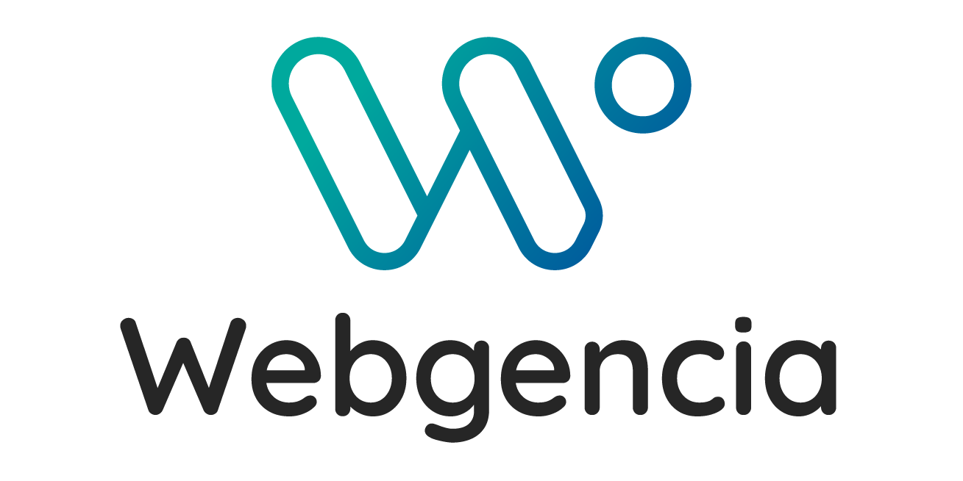
Erhard Cedric
Décembre 2024
PRÉSENTATION
Menu Maker by Qwenta

Slide 2
Sommaire
Contexte du projet
Aperçu de la maquette
Méthodologie utilisée
Tableau Kanban
Spécifications techniques
Veille technologique
Conclusion
Questions

Slide 3
Contexte du Projet
L’entreprise Qwenta leader historique de l’impression de supports pour les professionnels souhaite diversifier ses activités en entreprenant la création d’un « Menu Maker », un site web ayant pour fonction principale la création et la gestion de menus pour les restaurateur.
Les principaux objectifs de ce site seront les suivants :
La création et la personnalisation des menus,
La diffusion des menus à travers les différentes plateformes des utilisateurs.
L’impression de menu au près de Qwenta, leur activité principale à ce jour.

Slide 4
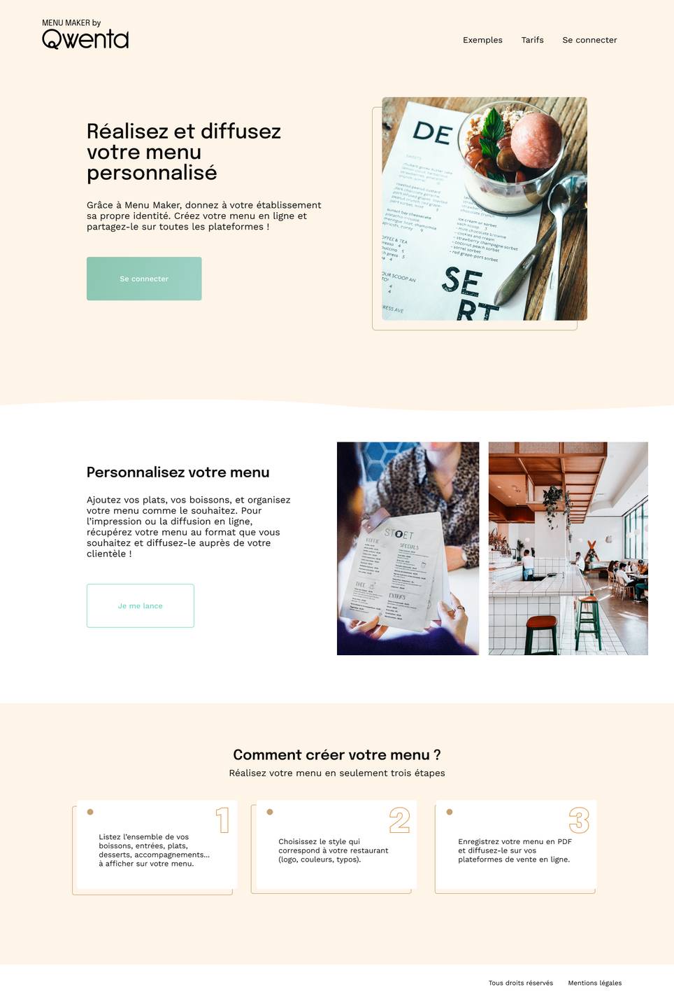
Aperçu de la maquette
Landing page du projet.
La page présente :
Une option pour se connecter ou s’inscrire.
Différentes sections pour présenter le projet.
Une catégorie « Exemples ».
Une catégorie « Tarifs ».
L’accès au différentes Mentions légales.

Slide 5
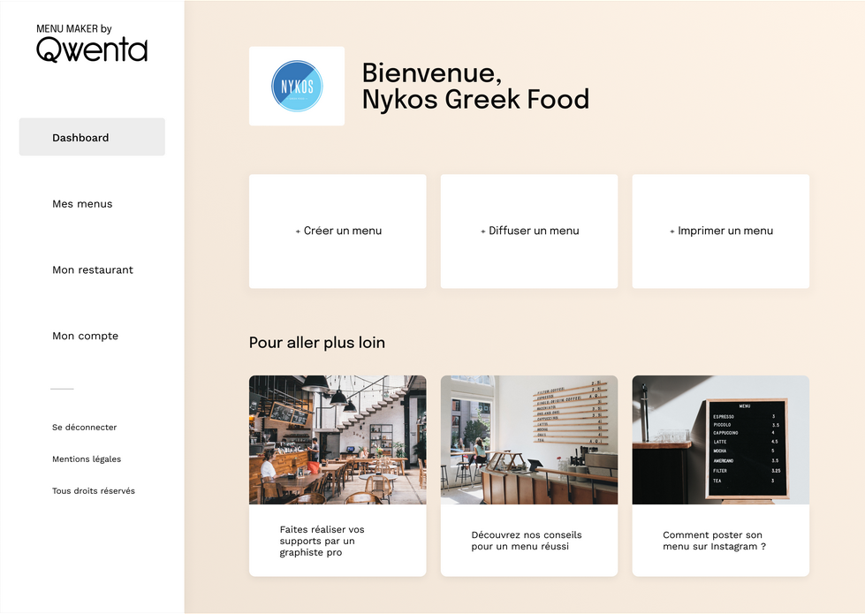
Dashboard Utilisateur
Le tableau de bord de l’utilisateur
regroupera les principales options du site, on y retrouvera donc l’accès à la création, la diffusion ou l’impression de menu, ainsi que differents support pour aider l’utilisateur à bien prendre en main ces différentes options.

Slide 6
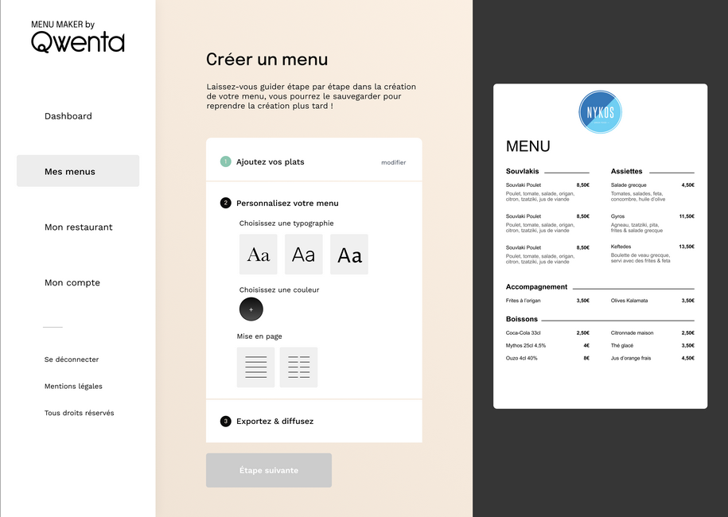
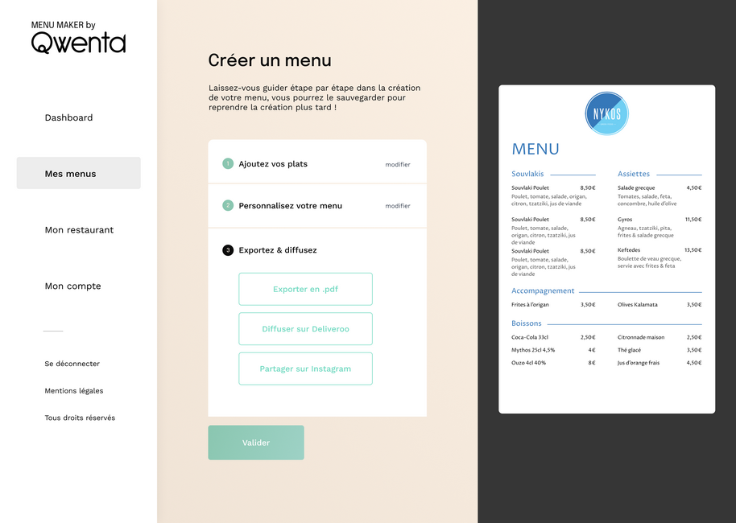
Création et partage du menu
La création de menu offre différents choix de personalisation au niveau de la police, de la couleur de cette dernière ainsi que pour la mise en page.
Une fois le menu créé, on retrouvera les différentes options pour l’exporter au format pdf ou bien pour le diffuser.

Slide 7
Méthodologie utilisée : Agile et Scrum
Methode Agile : La méthode Agile est une approche flexible de la gestion de projets, elle va permetre une collaboration plus étroite avec le client en lui livrant de manière plus ou moins continue les différentes fonctionnalités qui formeront le site. Ce qui offre un avantage certain pour s’adapter facilement au demande du client ou au potentiel points sur lesquels il sera nécéssaire de retravailler.
Scrum : Le Scrum est une méthode de gestion de projets qui consiste à gérer l’organisation d’un projet de sorte à améliorer la flexibilité et l’adaptabilité du travail fourni, pour cela on va diviser le projets en différents Sprints ; des cycles de 2 à 4 semaines ; durant lesquels on definira la priorité des différentes taches pour concevoir au final différentes fonctionnalités de manière ordonnés et donc présentable au client, ce qui permetra donc un retour assez constant sur le travail fourni et donc une amélioration continue du travail fourni.
Avantage pour ce projet :
Une adaptabilité au différente demande du client.
Une livraison fréquente de fonctionnalités fournissant au client un suivi de l’avancé du travail et nous permetant de recolter ses différents retours.
La possibilité d’améliorer le projets ou de s’adapter au changement potentiels arrivant entre chaque sprint.

Slide 8
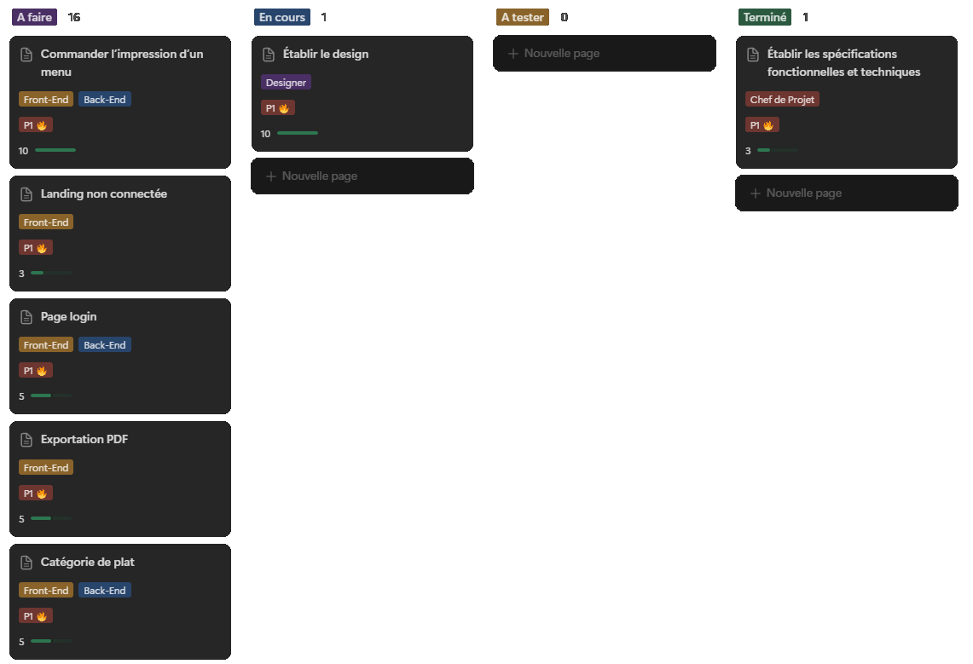
Lien vers le Tableau.
Le tableau Kanban est structuré pour organiser et visualiser le travail sous forme de taches distinctes chacune disposé en fonction de l’état d’avancement dans lequel elles se trouvent, c’est à dire qu’elles sont soit « A faire », « En cours », « A tester » ou bien « Terminé » .
Le tableau permet à l’équipe d’avoir une vision d’ensemble sur l’avancée du projet ainsi que sur l’attribution de chaque tâches, cela permet à chacun de savoir ce qu’il a à faire et d’organiser son emploi du temps en fonction des différentes priorités.
Pour chaque taches du projet une carte sera créée, dans chaque carte on retrouvera le nom de la tache, la ou les personne(s) concernée(s) par la fonctionnalité, la priorité mise sur chaque fonctionnalités et pour finir un système de mesure relative pour définir la difficulté et/ou le temps à prévoir pour chaque taches.
Pour finir, lors du clic sur l’une des carte on accède au détails plus technique de chaque tâches.

Slide 9
Spécifications techniques
Présentation de l’usage du no-code
Connexion - Gestion d’inscription et de connexion Gestion de la déconnexion | L’utilisateur doit pouvoir se s’inscrire se connecter ou se déconnecter à tout moment. | React Firebase Authentification MongoDB | React pour créer les différentes modales. Firebase gère l’authentification et permet de stocker les informations via MongoDB | 1. Gestion dynamique de l’apparition de la modale. 2. Gestion de la connexion vie Firebase qui propose différents type de connexion et une intégration simple.
Création de menu - Création et gestion de menu | L’utilisateur doit pouvoir créer, modifier et personnaliser son menu dans différentes modales. | React Node,js MongoDB | Gestion des modales et formulaire avec les composant de React. Requête et gestion des données avec Node.js et MongoDB | 1. Gestion des modales dynamique grâce à React. 2. Données liées et stockées grâce à Node.js et MongoDB.

Slide 10
Spécifications techniques
Présentation de l’usage du no-code
Dashboard | L’utilisateur doit pouvoir avoir accès à un dashboard regroupant ses menus ainsi que leur différentes informations. | React Node,js MongoDB | Interface gérée par React remplie avec les information stockées sur mongoDB et récupérées avec Node.js | 1. Dashboard décomposer en différents composant réutilisable et cohérent avec le reste de l’app. 2. Gestion des données et des requêtes simple.
Back Office - Commander l’impression d’un menu | L’utilisateur doit pouvoir commander l’impression de son menu | Redirection vers le back-office de Qwenta. | Redirection vers le back-office de Qwenta. | 1. Gestion externe de l’impression 2. Créer une logique avec l’activité principale de Qwenta

Slide 11
Détail sur une spécifications techniques : Dashboard Utilisateur
Présentation de l’usage du no-code
User stories : Le restaurateur une fois connecté doit retrouver les différentes options fourni par le Menu maker ainsi que les trois derniers articles du blog de Qwenta.
Succès : On doit retrouver sur la page : Trois encarts, respectivement pour « Créer un menu », « Diffuser un menu » et « Imprimer un menu »
On doit retrouver les trois derniers articles du blog de Qwenta qui parlent de Menu maker sous forme de carte comprenant un titre, une photo de couverte et un lien pour y accéder.
Solution : Pour commencer, s’assurer que l’utilisateur est bien connecté grâce à la mise en place de Firebase Authentification.
Utilisation de différents composant avec React pour définir le front-end du Dashboard.
On doit retrouver un composant similaire réutilisé pour les différents encarts, de même pour les articles
Utilisation de Node,js pour réaliser les différentes requêtes html permettant de récupérer ou bien de stocker les informations du restaurateur ( GET, POST, PUT ) .
Utilisation de mongoDB pour gérer le stockage et l’accessibilité de ses données.

Slide 12
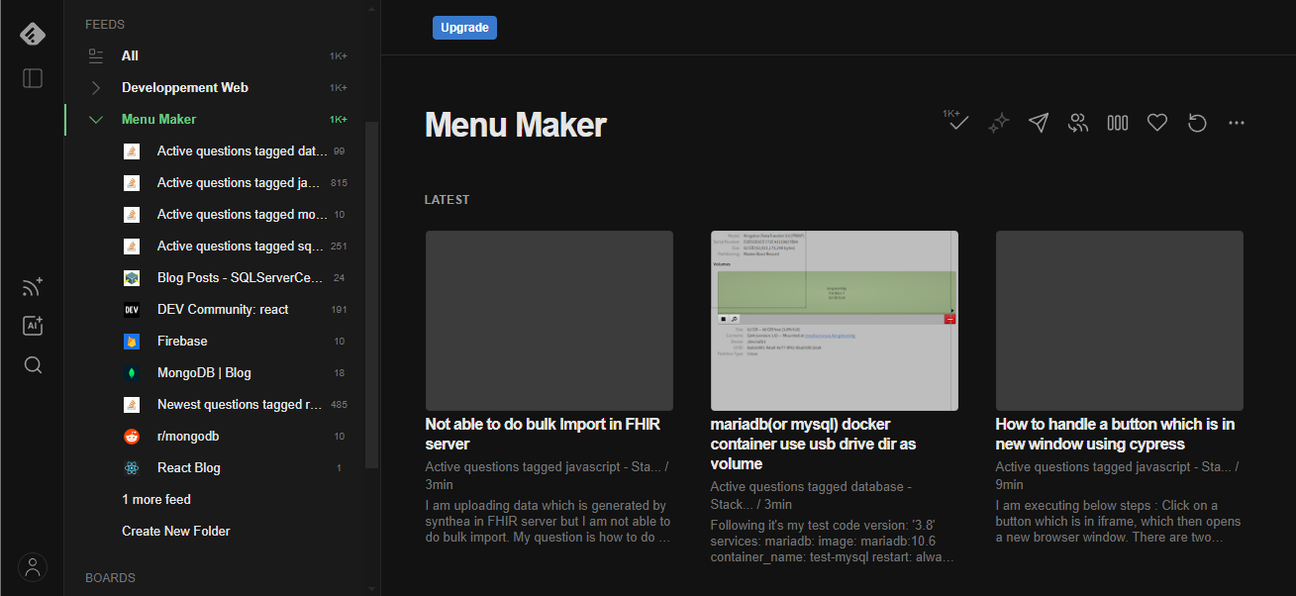
Veille Technologique
Présentation de l’usage du no-code
Utilisation de Feedly

Slide 13
Veille Technologique
Présentation de l’usage du no-code
Organisation des sources
Pour organiser ma veille technologique, j’ai utilisé Feedly, un outil permettant de suivre efficacement différentes sources regroupé ensuite dans un seul et unique feed d’actualité.
Ce qui permet avec un peu de suivi une veille dite passive en ayant une multitude d’informations très différentes qui viennent s’ajouter d’elle même au flux déjà présent, ce qui peux s’avérer très utile dans la recherche d’une technologie à utiliser ou pour obtenir continuellement des renseignements sur une technologie qu’on utilise déjà.
Dans le cadre de ce projet, j’ai choisi d’organiser deux feed d’information différents,
le premier était plutôt orienté sur le développement Web en général, m’apportant des informations sur des langages tel que JavaScript ou sur des outils gravitant atour du développement, tel que Github.
Le second feed lui, était plus orienté sur le projet du Menu maker directement, il m’a permis de me renseigner sur différents outils qui m’ont été utile pour ce projets, tel que Firebase ou mongoDB.

Slide 14
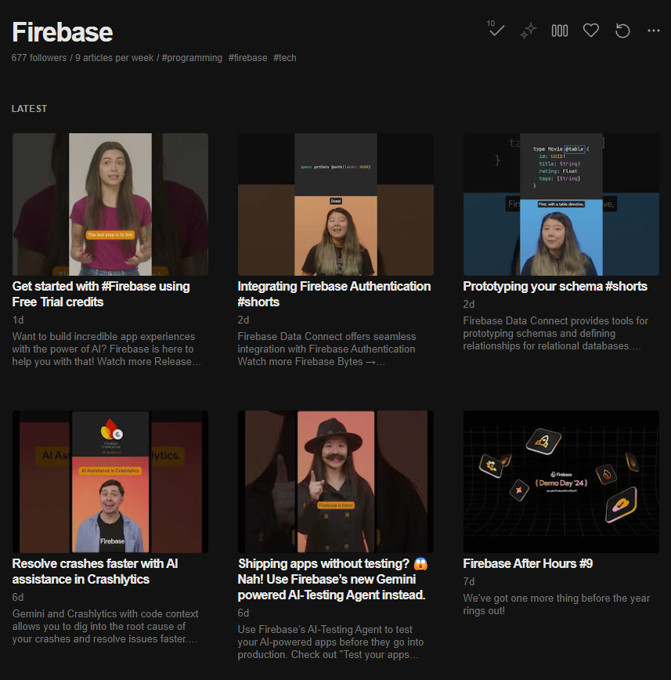
Exemples de source de veille
Présentation de l’usage du no-code
Firebase
Ma source principale d’information pour Firebase a été leur chaine Youtube officielle, ça m’a permis d’obtenir assez rapidement plusieurs informations sur différentes utilité de Firebase et m’a aidé à me diriger assez logiquement vers Firebase Authentification et Firebase Storage comme choix d’API pour respectivement, mon système d’authentification et ma gestion d’image dans ce projet.

Slide 15
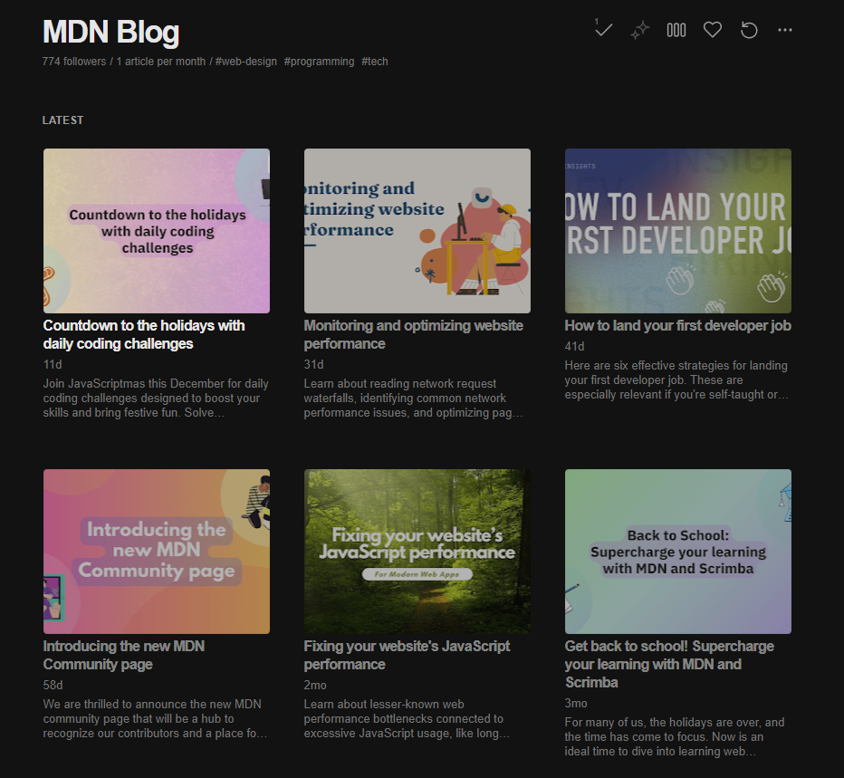
MDN Blog
Présentation de l’usage du no-code
Le MDN blog est un blog qui publie régulièrement des articles qui couvrent plusieurs aspect du développement Web, ça permet de rester à jour sur plusieurs technologies à la fois tel que le html, le CSS ou le JavaScript, On peux y trouver énormément de ressources pédagogique et beaucoup d’informations sur des ressources assez récente, ce qui en fait un parfait support de veille technologique

Slide 16
Conclusion
Présentation de l’usage du no-code
En résumé, cette présentation permet d’aborder brievement chacun des points important du projet
On a pu y évoquer dans quel cadre le projet vient s’inscrire,
Revenir sur la maquette et les axes important qu’on peux y trouver,
Aborder les différentes méthodologie et les différents axe de gestion de projets
Evoquer rapidement quelque spécifications techniques importante pour le Menu Maker
puis finir par l’organisation de la veille technologique lié au projet.
En assemblant tout ça, on peux concevoir à quoi ressemblera le projets ainsi que l’organisation nécéssaire à la conception du site web en maximisant les retours clients et l’adaptabilité de l’équipe.

Slide 17
QUESTIONS ?

